Slide 1
FRANK CASTORF
IDIOT
Inscenace podle Dostojevského – Volksbühne Berlin 2002

Slide 2
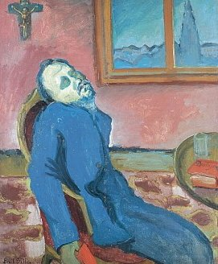
Castorf – Dostojevskij / Emila Filla: Čtenář Dostojevského

Slide 3
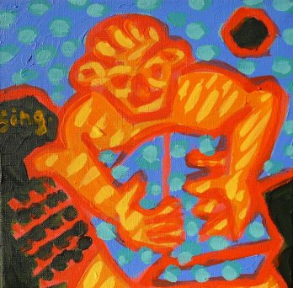
Castorf – Dostojevskij / Singer: Čtenář Dostojevského

Slide 4
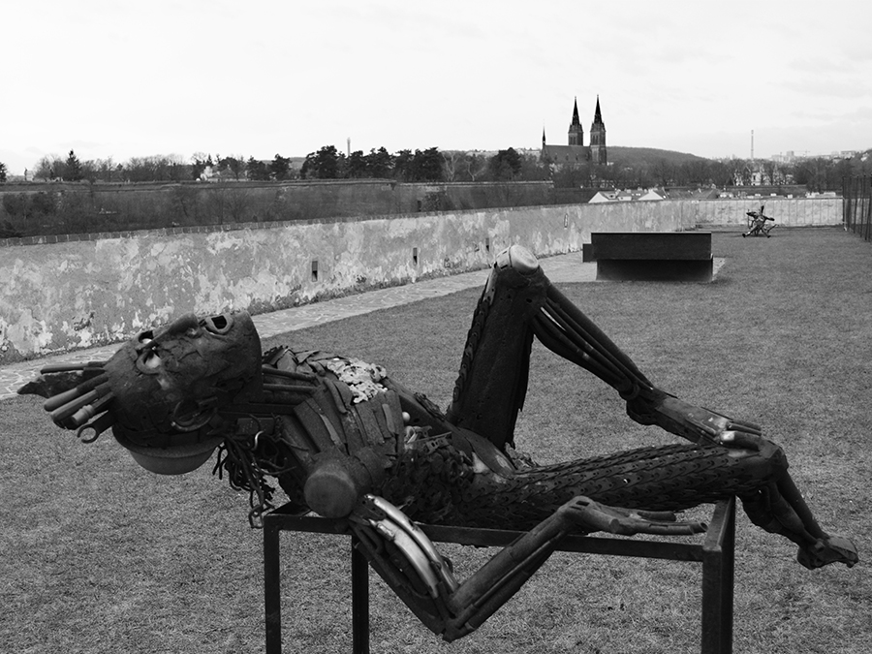
Castorf – Dostojevskij / Alena Šplíchalová: Čtenář Dostojevského

Slide 5
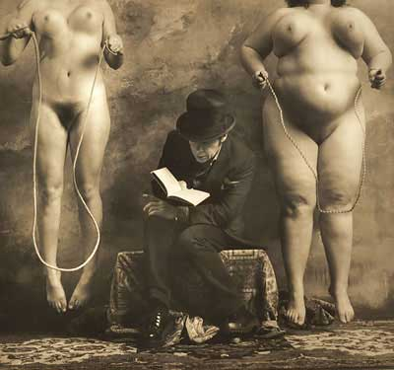
Castorf – Dostojevskij /
Jan Saudek – Sára Saudková: Čtenář Dostojevského

Slide 6
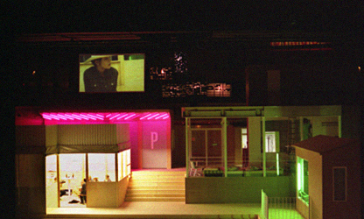
Frank Castorf / Idiot / scéna Bert Neumann

Slide 7
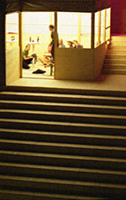
Frank Castorf / Idiot / scéna Bert Neumann

Slide 8
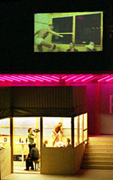
Frank Castorf / Idiot / scéna Bert Neumann

Slide 9
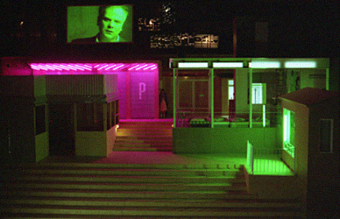
Frank Castorf / Idiot / scéna Bert Neumann

Slide 10
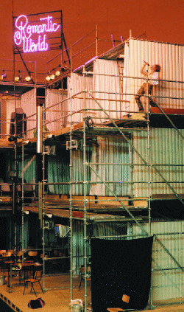
Frank Castorf / Idiot / scéna Bert Neumann

Slide 11
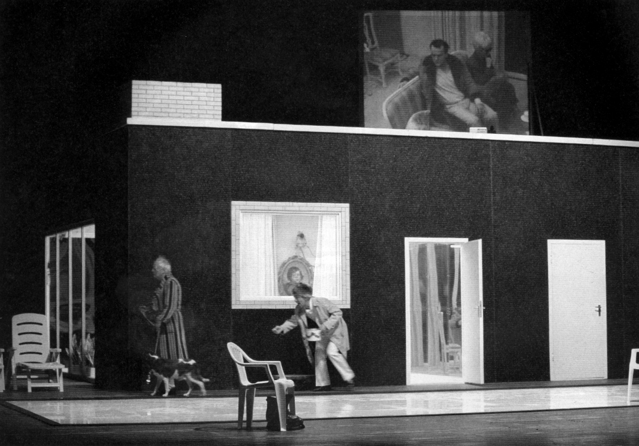
Frank Castorf / Hospodyně / scéna Bert Neumann

Slide 12

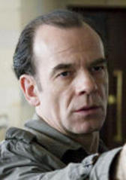
Frank Castorf / Idiot / Martin Wuttke

Slide 13
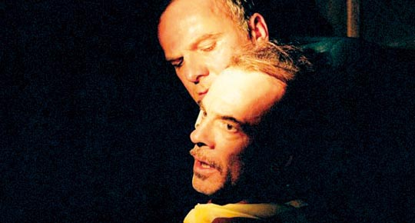
Frank Castorf / Idiot / Martin Wuttke

Slide 14
Frank Castorf / Idiot / Martin Wuttke
"Der Idiot" von Frank Castorf nach Fjodor Dostojewskij / Teil 1

